Slide 1
서울 자전거 따릉이 대여 현황 분석
청년취업아카데미 김민주

Slide 2
데이터 분석 목적
최근 거리에 따릉이를 이용하는 사람들을 많이 볼 수 있음. 어느 지역에서 이용이 활발히 이루어지는 지 궁금증에서 시작. 따릉이 대여 현황을 분석하여 이용자가 증가함에 따라 충분한 공급이 이루어지고 있는지 알아보고자 함.
사용 데이터:
-따릉이 대여소 데이터
-2019년 5월 따릉이 이용한 이력
기대효과: 수요 대비 공급 부족의 문제를 해결.

Slide 3
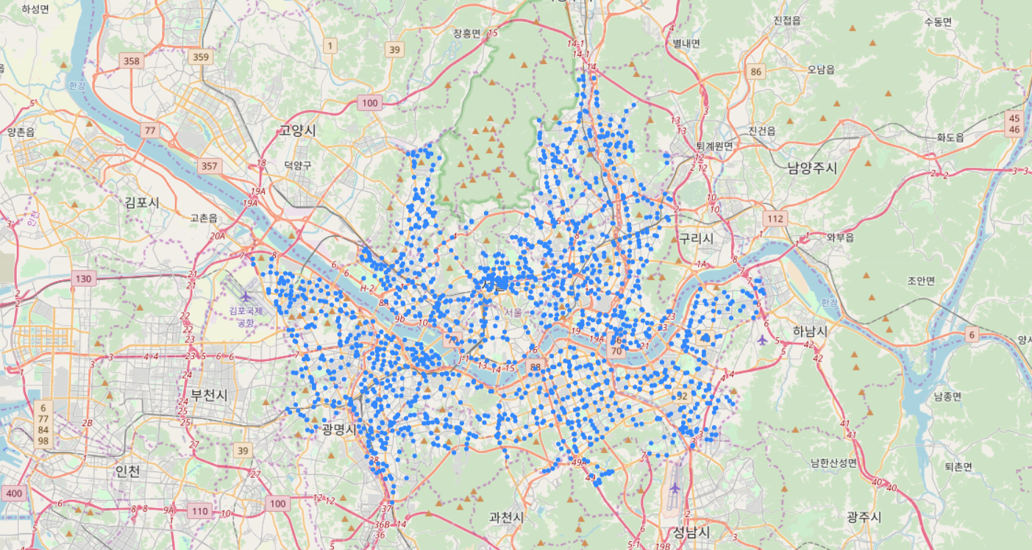
경도, 위도를 이용한 대여소 수
경도, 위도를 이용하여 지도상에 표시.
어느 지역에 밀집되어 있는지 뚜렷한 구분이 어려움.

Slide 4
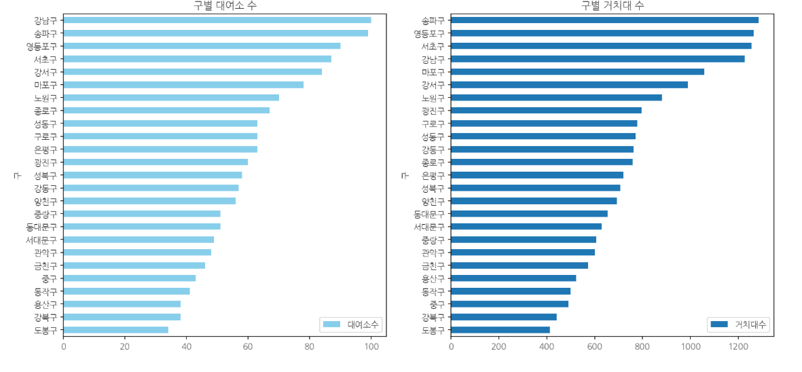
구별 거치대, 대여소 수 분석
따라서 구별 데이터를 추가하여 비교/분석.
거치대 수가 한 지역구에 집중되어 있으며, 대여소 수와 거치대 수가 비례하지 않음.

Slide 5
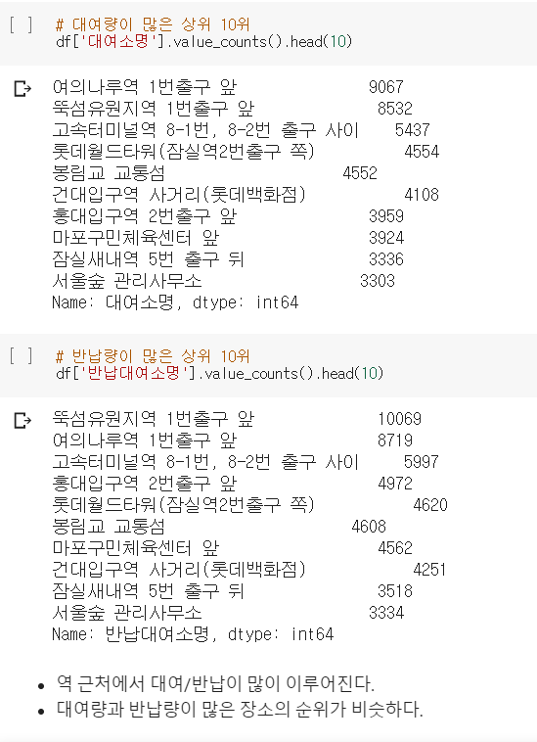
2019년 5월동안 따릉이 이용한 이력 분석
역 근처에서 대여/반납이 많이 이루어짐.
대여/반납량이 많은 장소의 순위가 비슷.

Slide 6
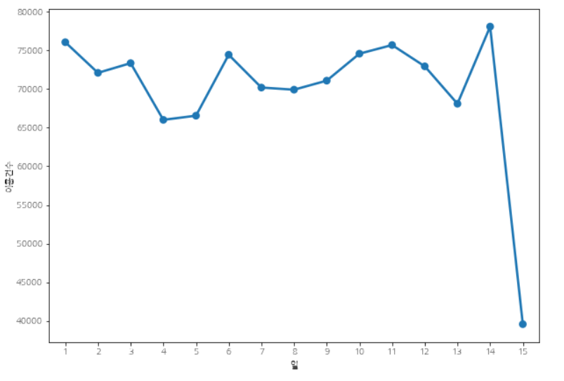
일별 대여/반납 현황
대여/반납일을 문자형에서 datetime형으로 변환.
일별, 요일별, 시간별 현황 비교.

Slide 7
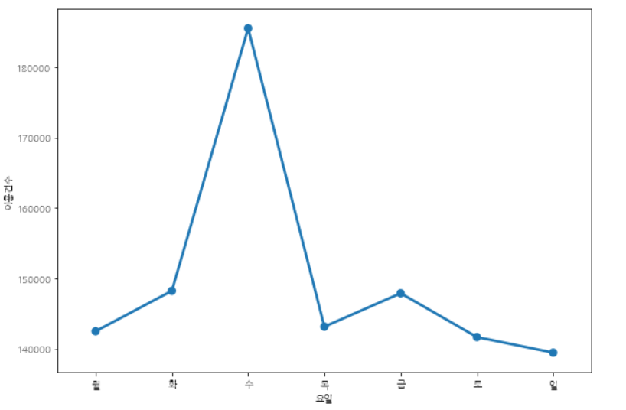
요일별 대여/반납 현황
평일에 비해 주말의 대여/반납 건수가 작다.
특히 수요일에 대여/반납이 활발히 이루어졌다

Slide 8
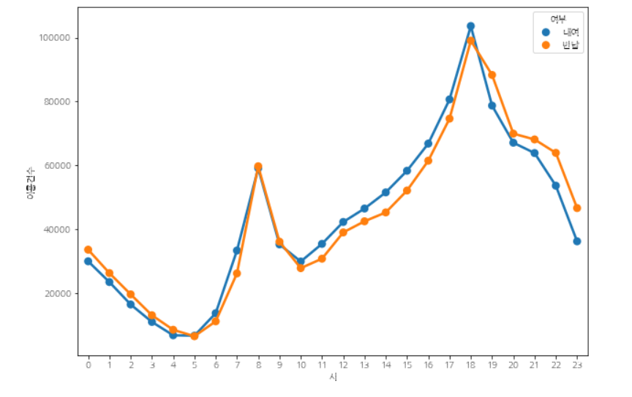
시간별 대여/반납 현황
출퇴근 시간대에 이용자가 증가하는 것을 알 수 있다.
1시부터 6시(새벽시간)에는 이용수가 현저히 감소한다.
낮시간대에는 대여가 반납보다 많다.
19시 이후부터 새벽에는 반납이 대여보다 많다.

Slide 9
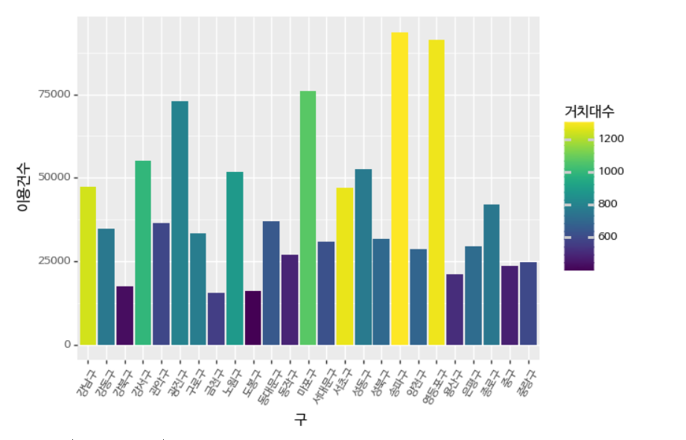
실제 거치대 수가 많을수록 대여가 활발히 이루어졌을까?
전반적으로 거치대 수가 많을수록 이용건수가 높았다.
강남구, 강서구, 서초구, 마포구는 이용건수에 비해 거치대 수가 많았다.
광진구, 성동구는 이용건수에 비해 거치대 수가 작았다

